Slide 1
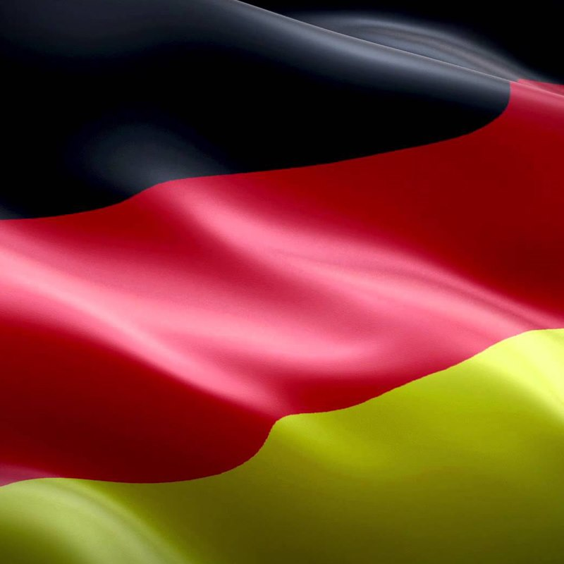
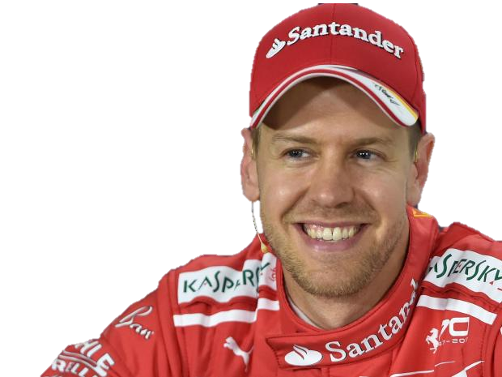
eaglenest8@hotmail.com
Hoy te contaré la historia de un gran joven Alemán,
que destacó en el automovilismo a base de esfuerzo, tenacidad y lucha por alcanzar sus sueños…
ganándose el sobrenombre de “el chico maravilla” y que asombró al orbe…
me estoy refiriendo a…
Sebastian Vettel
Gran Campeón entre los grandes

Slide 2
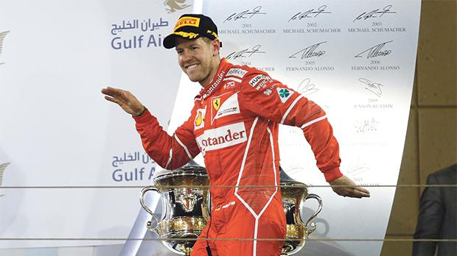


eaglenest8@hotmail.com
Tetra-campeón Mundial
F1
2010 2011
2012 2013
Sebastian
Vettel
2ª parte de 2
____________________

Slide 3
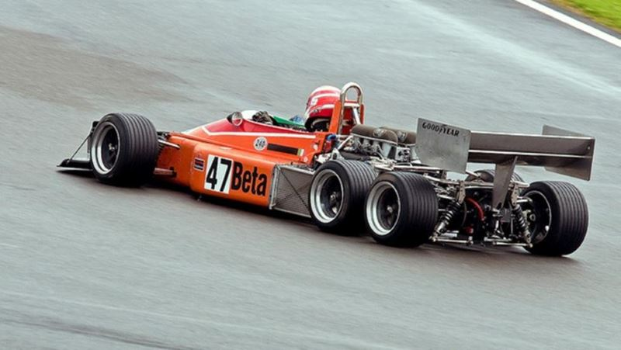

Sebastian Vettel
Tetra-campeón Mundial
F1
2010 2011 2012 2013
eaglenest8@hotmail.com
2ª parte de 2
____________________

Slide 4
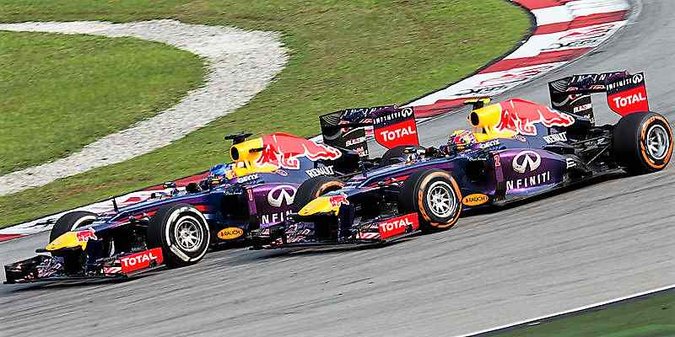
Sebastian hizo gala de su número uno en el morro
y comenzó la temporada de forma fantástica con una pole position en Melbourne.
Sin embargo, la falta de ritmo del RB9 en carrera y la extrema degradación de neumáticos Pirelli le relegaron
al tercer puesto del cajón, por detrás de Fernando Alonso y Kimi Räikkönen.
Una semana después, en Malasia, Vettel se anotó un triunfo polémico, dado que adelantó
a su compañero de equipo Mark Webber tras el último
pit-stop de ambos desobedeciendo unas órdenes de equipo
que obligaban a los pilotos de la escudería
a mantener la posición.
La polémica y espectacular batalla
de los dos toros en el circuito de Sepang.
Temporada
2013
Partiendo desde la pole,
conseguida el día anterior bajo la lluvia,
Sebastian perdió tras su primera parada la posición con Mark Webber.
Tetracampeonato y más récords
Durante la carrera, tuvo que recuperar en pista la segunda plaza a un Lewis Hamilton
que adelantó su parada forzando un stint más corto del germano.

Slide 5
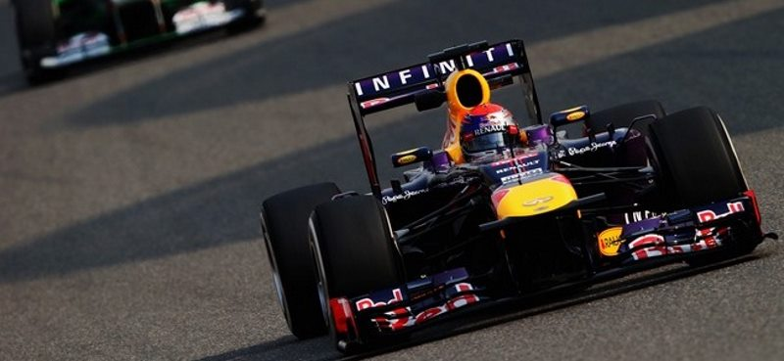
Finalmente, Vettel salió pegado al australiano después de su última parada en el garaje y, haciendo uso de unas gomas
más blandas y del DRS colocó su RB9 en paralelo con el de su compañero a escasos centímetros del muro de boxes.
Mark aguantó la posición por el exterior de la curva 1
y recuperó efímeramente el liderato
hasta que el alemán completó la maniobra
por el exterior de la curva 3 del circuito malayo.
Optó por montar neumático duro
tras comprobar que no tenían ritmo
para lograr la pole position.
Después de hablarlo
Sebastian se disculpó con el propio Webber,
con el equipo y admitió su error.
Error que, por otra parte, evidenció las ganas del germano
de ganar su cuarto título.
En la siguiente cita
del calendario, en China,
Vettel cometió un error
en clasificación
que le dejó en la novena posición.
Tras una carrera
muy correcta, quedó a las puertas del podio
tras una agónica persecución a Lewis Hamilton
con gomas nuevas.

Slide 6
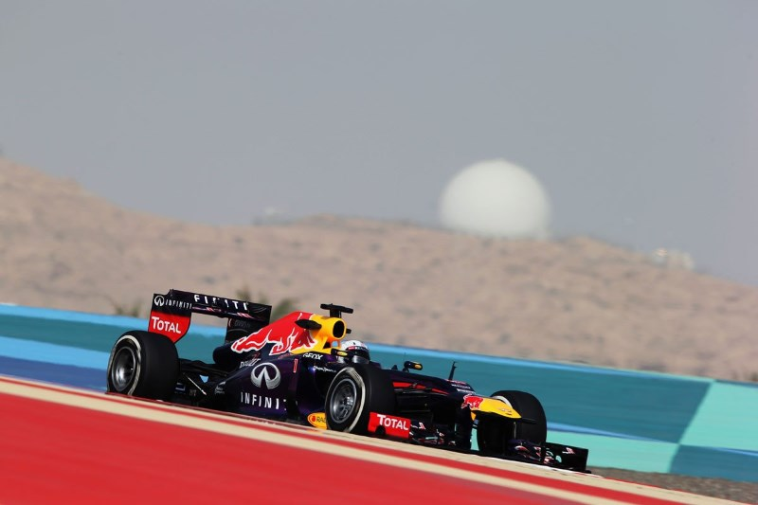
Fue en el GP de Baréin donde el alemán cosechó su segunda victoria de la temporada.
Con unas primeras vueltas fenomenales,
consiguió ponerse en cabeza tras adelantar a Fernando Alonso y a Nico Rosberg para no abandonar esa plaza.
Kimi Räikkönen y Romain Grosjean le acompañaron en el cajón tras una avería en el DRS del F138 de Fernando, repitiendo el mismo podio del año anterior.
Montmeló, sede del Gran Premio de España de Fórmula 1, no fue un fin de semana sencillo para Sebastian.
Durante los entrenamientos se comprobó cómo su RB9 destrozaba los neumáticos
impidiéndole mantener un ritmo fuerte y constante de cara a la carrera del domingo.
En la jornada de clasificación fue de nuevo el que más cerca estuvo de los Mercedes, mas el domingo no tuvo opción
ante los Ferrari de Fernando Alonso y Felipe Massa
y el Lotus de Kimi Räikkönen con lo que repitió
el cuarto puesto que ya logró esta temporada en Shanghái.
Dos semanas
más tarde el Gran Circo llegaba
a Montecarlo, circuito urbano por excelencia del Mundial.

Slide 7
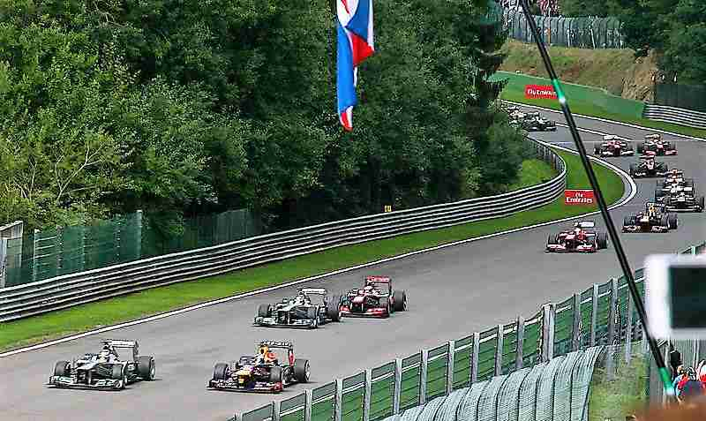
Los Mercedes, con Nico Rosberg de nuevo a la cabeza, fueron los más rápidos en clasificación, Sebastian, a 0.104 segundos de la pole position en el circuito más difícil para realizar maniobras de adelantamiento del Mundial, se vio beneficiado por la salida del coche de seguridad por un accidente de Felipe Massa para tomar la segunda posición de Lewis Hamilton.
Realizó "por satisfacción" la vuelta rápida de carrera en el penúltimo giro de la carrera y certificó
un nuevo podio con sus rivales por el mundial por detrás de la sexta posición.
Con este resultado, el piloto consiguió alcanzar el medio centenar de podios en Fórmula 1.
Sebastian Vetel adelanta a Lewis Hamilton en la salida y se escapa lanzado
por la primera victoria de sus ya históricas
nueve consecutivas.
El 11 de junio de 2013 renueva su contrato con Red Bull hasta final de 2015.
En el siguiente Gran Premio,
Sebastian consiguió su primera victoria
en Norteamérica ganando desde la pole (conseguida en mojado con una distancia mínima sobre el Mercedes de Lewis Hamilton)
en el circuito Gilles Villeneuve de Montreal.

Slide 8
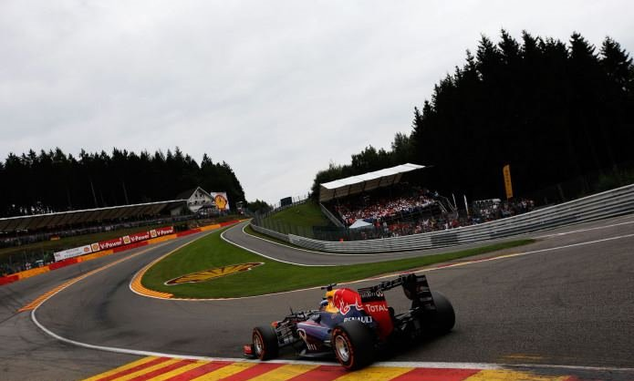
Vuelta a tierras europeas, el piloto alemán no pudo repetir victoria en Silverstone
debido a un problema en la caja de cambios de su RB9, que lo apartó de la carrera cuando iba en cabeza.
Sin embargo, se resarció de este abandono en Nürburgring, donde tras una gran pelea
estratégica, pudo contener a los Lotus de Kimi Räikkönen y Romain Grosjean.
Tras terminar tercero en el Gran Premio de Hungría y el receso de verano, Vettel gana todos los grandes premios desde Bélgica: Italia, Singapur, Corea y Japón.
Finalmente, Sebastian se proclamó matemáticamente campeón del mundo al vencer en el Gran Premio de la India,
con 115 puntos de ventaja sobre Fernando Alonso, y una semana después ganó el Gran Premio de Abu Dhabi.
Luego logró un nuevo récord con su octava victoria consecutiva en el Gran premio de los Estados unidos y con esto
supera a Michael Schumacher (2004) y a Alberto Ascari (1953) en ganar ocho grandes premios seguidos.
En el Autódromo José Carlos Pace, Vettel consiguió la novena victoria consecutiva.

Slide 9
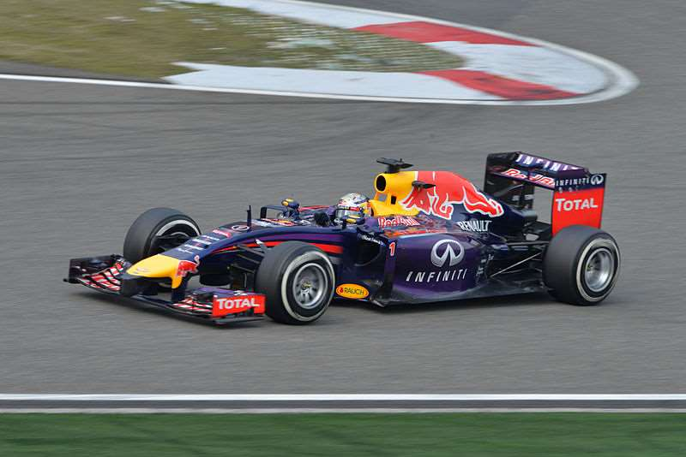
Última temporada en RedBull Racing.
Temporada 2014
Complicado inicio en la era híbrida.
Vettel en el Gran Premio de China
2014.
El comienzo de la temporada 2014 de Fórmula 1, estuvo marcado por el cambio de reglamento
y el cambio de compañero de equipo tras cuatro años con Mark Webber, siendo éste nuevo Daniel Ricciardo.
En la pretemporada, tanto en Jerez de la Frontera como en Baréin,
ambos coches tienen problemas mecánicos y consiguen rodar pocas vueltas.
Sebastian Vettel comienza la era V6 Turbo en Melbourne con problemas de potencia
en una clasificación algo caótica debido a la lluvia.

Slide 10
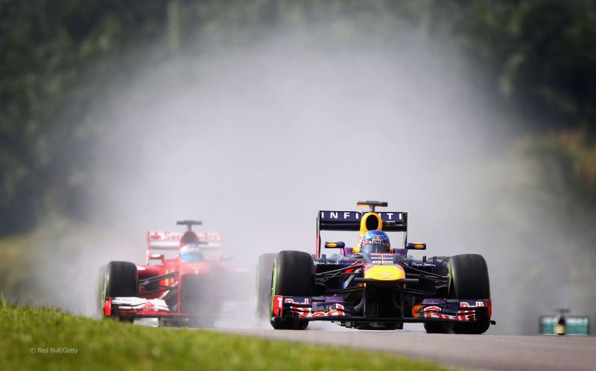
Finaliza en duodécima posición el sábado y,
debido al persistente problema de motor,
se ve obligado a abandonar la carrera tras completar
apenas cinco vueltas al trazado de Albert Park.
Llegada la primera cita nocturna de la temporada
en Baréin, Sebastian se quedó de nuevo a las puertas
de la Q3, aunque finalmente partió décimo por la sanción
que acarreaba su compañero Daniel Ricciardo.
El batir a una flecha plateada el sábado no dejaba de ser
un espejismo ya que en carrera mostraron su superioridad
con un 1-2, respaldados por el alemán
de Red Bull Racing que conseguía su primer trofeo
este año y en esta nueva era del deporte.
En carrera, optó por una estrategia diferente al salir
con el neumático más duro y, a pesar de no perder posiciones
a la salida y poder favorecerse de un juego nuevo
de neumáticos blandos, una pequeña falta de potencia
en su propulsor y un último pit stop demasiado lento
no le permitieron pasar de la sexta posición final.
Después de una decepcionante carrera en Shanghái en la que, después de colocarse segundo en la primera vuelta,
la falta de ritmo le relegó
a una agridulce quinta posición,
Sebastian remontó 11 posiciones
en el Gran Premio de España para finalizar cuarto.

Slide 11
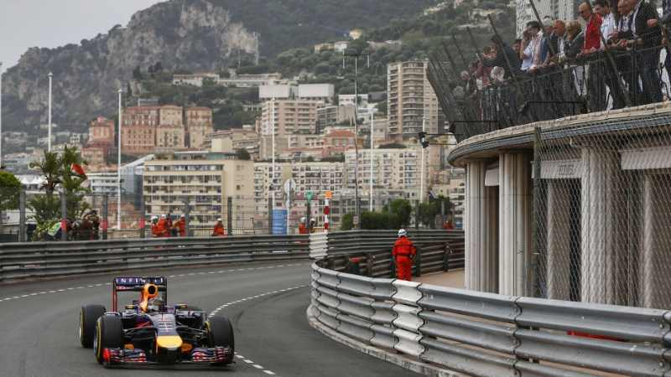
El alemán, de nuevo con problemas mecánicos en la sesión de clasificación,
completó una carrera sin fallos con vuelta rápida incluida.
En Montecarlo, tras ser batido en clasificación por Daniel,
Vettel realiza una gran salida y se coloca en puestos de podio en las retorcidas calles del Principado.
Sin embargo, en la tercera vuelta de carrera, su RB10 le dejó tirado de lo que podría haber sido su segundo podio del año.
Una carrera más tarde, disputada en el circuito de Gilles Villeneuve en Canadá,
logró la tercera posición final a pesar de encontrarse con tráfico durante gran parte de las 70 vueltas que se disputaron.
Tras sufrir nuevos problemas mecánicos en Austria, Sebastian volvió a tener una complicada carrera en Gran Bretaña.
Una estrategia errónea y más conservadora le hizo perder el buscado podio,
pero permitió a los espectadores contemplar un duelo con Fernando Alonso.
Después de entrar en los puntos las tres siguientes carreras,
Vettel volvió al podio en la noche de Singapur, tras una férrea defensa
ante su compañero de equipo y el F14T de Fernando Alonso.
Además de obtener su mejor resultado de la temporada hasta la fecha,
volvió a liderar una vuelta de carrera, algo que no hacía desde el Gran Premio de Brasil del año 2013.

Slide 12
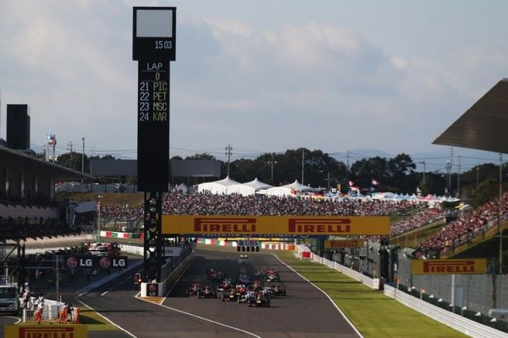
El 4 de octubre de 2014, el sábado del GP de Japón, Vettel anuncia su salida del equipo Red Bull
para la siguiente temporada.
Aquel fin de semana, tras una floja clasificación que le dejó noveno en parrilla, el alemán condujo
una brillante carrera bajo el diluvio en Suzuka, adelantando en pista a los Williams
de Felipe Massa y Valtteri Bottas y logrando el cuarto podio del año en una carrera
que fue suspendida tras el fortísimo impacto de Jules Bianchi contra la grúa
que remolcaba el coche previamente accidentado de Adrian Sutil.

Slide 13
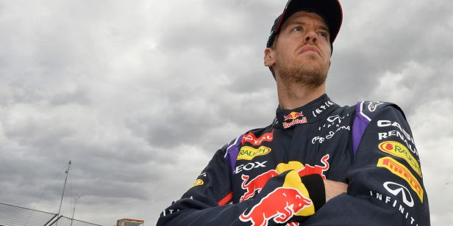
Tanto el alemán como los dos pilotos de Mercedes que le acompañaron
en el cajón no pudieron esgrimir un sólo gesto de celebración debido
a la preocupación generalizada en el paddock por el accidente del francés.
Termina así su periplo
en RedBull
con 4 Campeonatos
y 38 victorias,
camino
de la Scuderia Ferrari.
En el debut de la Fórmula 1 en Rusia,
Sebastian no logró el pase a la Q3, si bien una buena salida
le permitió sumar 4 puntos al finalizar la carrera.
Ya en Estados Unidos tuvo que cambiar el motor
para pasar a utilizar la sexta unidad de potencia,
reportándole una posición que le obligó a salir desde el pit lane.
Pese a esto, pudo arrancar mal.
Realizó una buena clasificación en Interlagos y consiguió
10 valiosos puntos para el Campeonato.
El último Gran Premio del año en Abu Dabi, emotivo por ser su última carrera
con el equipo RedBull Racing,
tuvo que salir desde el pit lane
y remontó a la octava posición final.

Slide 14
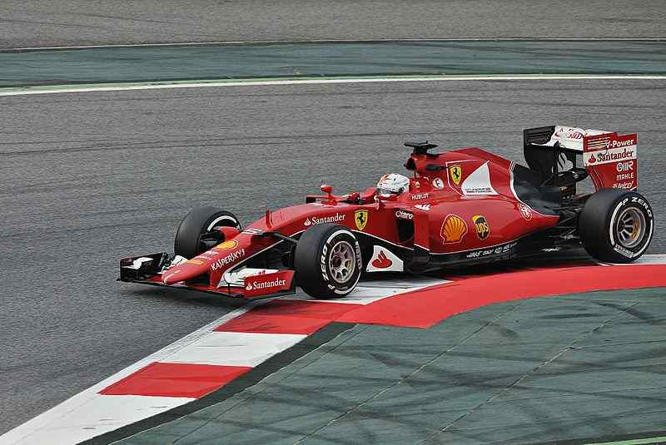
Temporada 2015
Resurrección vestido de rojo.
El 20 de noviembre de 2014,
se confirma su llegada a la Scuderia Ferrari en 2015.
Sebastian Vettel en las prácticas del circuito de Cataluña.
Las sensaciones positivas de los entrenamientos
de pretemporada tanto en Jerez de la Frontera
como en el Circuito de Barcelona-Cataluña
se confirmaron en el Gran Premio de Australia,
primero de la temporada.
El piloto alemán clasificó cuarto en Melbourne y,
tras una mala salida en la que consiguió mantener posición,
adelantó con una estrategia inversa al "undercut"
al Williams de Felipe Massa para anotarse su primer podio vestido de rojo por detrás de los Mercedes.
A Vettel se le escapó la pole position del Gran Premio de Malasia por setenta y cuatro milésimas de segundo en una clasificación pasada por agua, en la que rompió la racha de nueve primeras líneas consecutivas completas por flechas de plata.
Una estrategia diferente, acompañada de un gran ritmo con su SF15-T valieron al piloto alemán
para anotarse su primera victoria con la Scuderia Ferrari por delante de Lewis Hamilton y Nico Rosberg.

Slide 15
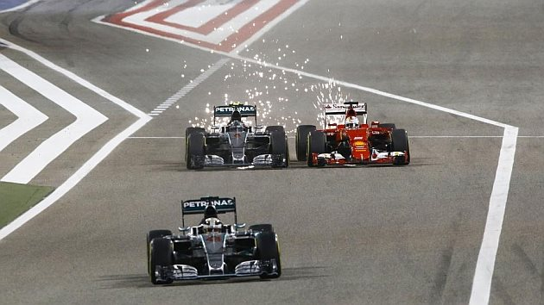
Dos semanas después en Shanghái, de nuevo los Mercedes se volvieron a mostrar intratables con los Ferraris
tanto del piloto alemán como de Kimi Räikkönen como máximos perseguidores,
llegando el primero a forzar a Nico Rosberg a realizar una parada en box para cubrir posición.
En Baréin, fue el finlandés quien más presionó a los Mercedes en carrera,
por más que Sebastian separase a ambas flechas plateadas en clasificación.
Vettel tuvo un error en carrera
en el que dañó su fondo plano y no pudo avanzar más allá de la quinta posición,
por detrás de Valtteri Bottas.
En Canadá termina 5º
después de una mala clasificatoria
que lo dejó eliminado
en la Q1.
Con la llegada a Europa,
Vettel volvió al podio
en tercera posición en España, por detrás, de nuevo,
de los intratables Mercedes;
y en Mónaco, logra subir
al segundo peldaño del cajón gracias a un error estratégico
de Lewis Hamilton.
Tras perder la 3ª posición por un problema en su parada en boxes en Austria,
Vettel regresa al podio en Silverstone, donde termina 3º,
por detrás de los Mercedes.
En Hungría consigue su segundo triunfo de la temporada
y su primero en este circuito después de adelantar
a los dos Mercedes en la salida y de dominar la carrera
con autoridad.

Slide 16
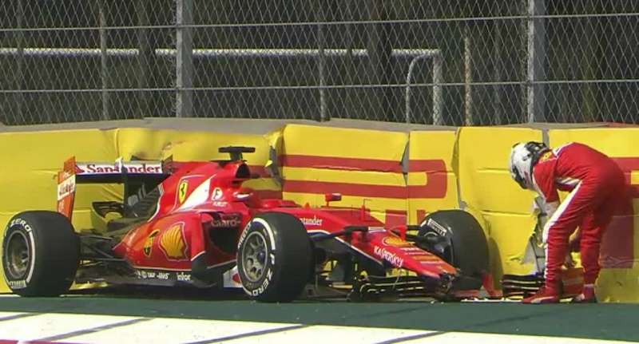
Luego de no puntuar en Bélgica por un pinchazo, Vettel obtuvo una racha de cinco podios,
incluyendo su victoria del año en Singapur.
En el tramo final, abandonó en México por un accidente, terminó tercero en Brasil y finalizó cuarto en Abu Dabi.
Así, se ubicó tercero en el campeonato de pilotos, por detrás de la dupla de Mercedes.
Además, estableció un nuevo récord de podios para un piloto debutante en Ferrari (13),
superando los 12 de Kimi Räikkönen
en 2007.
En el receso invernal, Vettel triunfó en la Carrera de Campeones, derrotando a Petter Solberg,
Nico Hülkenberg, David Coulthard y Tom Kristensen.

Slide 17
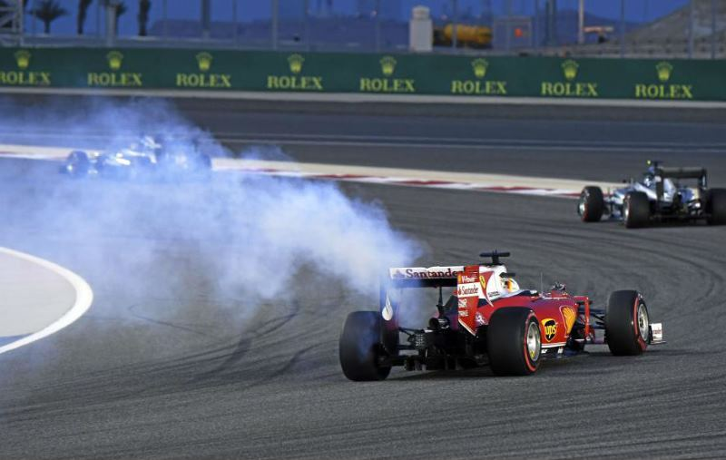
Temporada 2016
Año difícil en Ferrari.
Continúa el dominio de Mercedes.
En Australia Vettel hizo una excepcional largada, superando a los dos Mercedes,
pero la estrategia lo relegó hasta el tercer puesto.
En Baréin rompió el motor en la vuelta de formación, y en China hubo de remontar
hasta la segunda posición tras un toque con Daniil Kvyat,
y con su compañero Kimi Raikkonen en la primera vuelta.
En Rusia vuelve a colisionar con el piloto ruso, lo que supuso un nuevo abandono, y por consecuencia,
el intercambio de butacas entre Kvyat y Verstappen.
En España no pudo aprovechar el accidente de los Mercedes,
siendo tercero, y en Mónaco realiza una floja carrera
sobre mojado, quedando a las puertas del podio.
En Canadá vuelve a superar a los Mercedes en la largada, pero nuevamente erran en la estrategia,
quedando segundo tras Lewis Hamilton, posición que repetiría en Bakú.

Slide 18
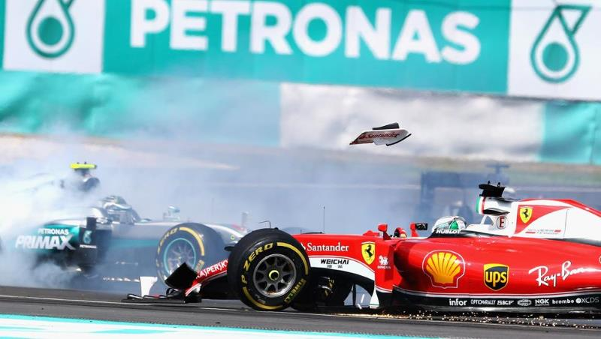
A partir de Austria, el rendimiento de Ferrari bajó, a tal punto que fueron superados por Red Bull.
En dicha carrera, Vettel abandonó tras un pinchazo; en Silverstone acabó 9°, fue 4° en Hungría, 5° en Alemania, 6° en Bélgica, y regresó al podio en Italia siendo tercero tras los dos Mercedes.
En Singapur fue quinto tras remontar luego de una mala clasificación; en Malasia abandonó en la primera curva
tras una colisión con Nico Rosberg, y en Japón fue cuarto, al igual que en Austin.
En México fue quinto tras una sanción por tocarse con Daniel Ricciardo, posición que repitió en Brasil.
Finalmente en Abu Dabi fue tercero.
Acabó la temporada en cuarta posición en el campeonato con 212 puntos,
7 podios, 0 victorias y 2 vueltas rápidas.

Slide 19
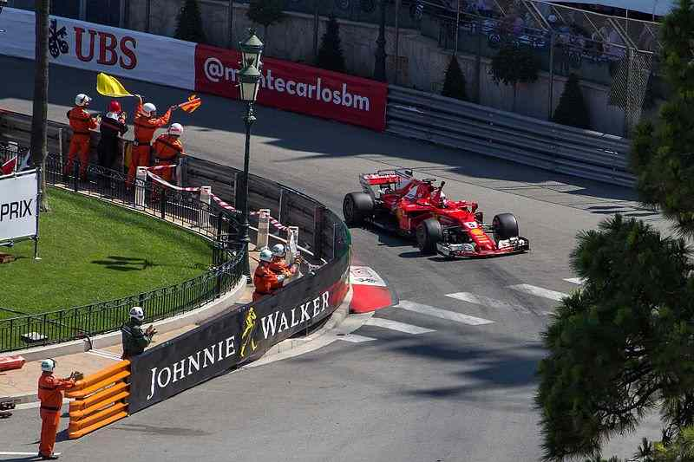
Temporada 2017
Grandes esperanzas
El director técnico James Allison se marchó a Mercedes AMG F1 Team sustituyéndolo Mattia Binotto.
Al llegar a los tests de pretemporada en el Circuito de Cataluña, Barcelona, el Ferrari SF70-H
fue el más fiable (más que Mercedes), el más rápido a una vuelta y el más rápido y constante en tandas largas
(junto a Mercedes), por lo que estos resultados dieron claras esperanzas a la Scuderia italiana y a Vettel.
En el Gran Premio de Australia, Vettel ganó la carrera por delante de Lewis Hamilton
y su Mercedes imbatible hasta el momento.
El alemán mantuvo el mejor ritmo de toda la carrera
que junto a su mejor estrategia le dieron la primera victoria a Ferrari desde 2015 y el primer liderato del mundial de pilotos
desde la "Era Alonso" hace ya 4 años (2012).
Vettel festejando la victoria
en el Gran Premio de Mónaco 2017.
En el Gran Premio de China, acabó segundo en una carrera donde tenía opciones de volver a repetir la victoria,
pero que se vio truncada, tanto por una estrategia errónea
de su equipo con su compañero Kimi Raikkonen
como la salida del coche de seguridad
tras un accidente de Antonio Giovinazzi.

Slide 20
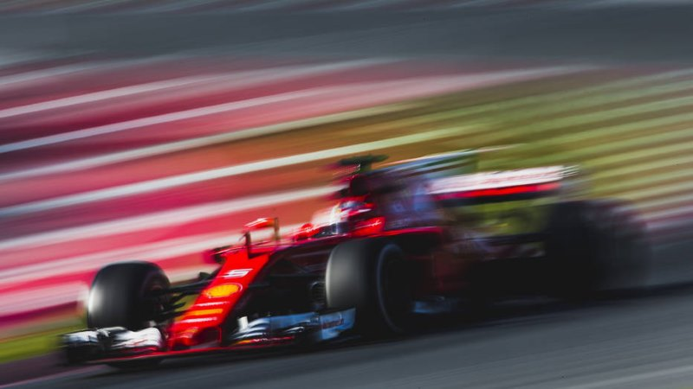
En el Gran Premio de Baréin, obtiene su segunda victoria del año y la quinta con Ferrari
después de ser el primero de los de arriba en repostar y poder hacer un "undercut" a Valtteri Bottas.
En Sochi, el alemán consigue la primera pole de la temporada por delante de su compañero y de los 2 pilotos de Mercedes.
En la carrera,
Bottas hace una gran salida desde la tercera posición,
que conlleva a Sebastian a acabar segundo,
tras no poder adelantar al piloto finlandés.
En Barcelona,
clasifica segundo y en carrera consigue hacer una gran salida,
colocándose primero al final de la primera curva.

Slide 21
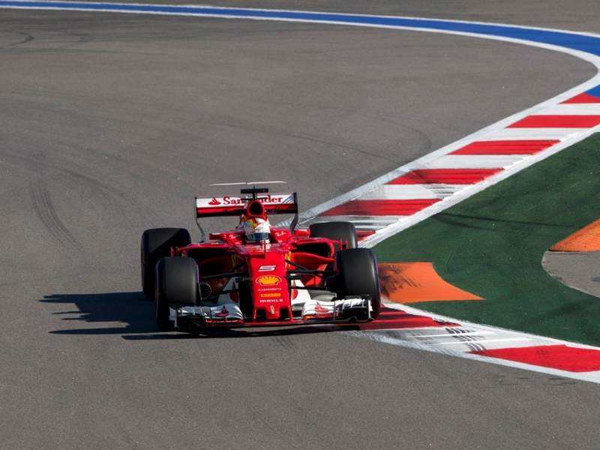
Sin embargo, la última detención de Hamilton en VSC y la de Vettel sin este, hicieron que el piloto inglés,
con el compuesto blando, le arrebatara la victoria al alemán, que llevaba compuesto medio,
haciendo que acabase nuevamente en segundo lugar.
En Mónaco, las cosas pintaron bien para Seb y su equipo.
Clasificó 2°, por detrás de su compañero.
En carrera, mantiene su posición en la salida, pero el haber durado unas vueltas más,
después de la parada de Kimi, hicieron que el alemán, luego de detenerse,
saliese por delante de su coequipero y se terminara llevando su tercera victoria
en la temporada.
El alemán
remontó hasta la 4ª plaza,
que fue donde finalizó.
En Canadá, el alemán salió 2º, por detrás de Lewis Hamilton.
En la salida,
en la primera curva,
perdió medio alerón delantero por un choque
de Max Verstappen.
En Azerbaiyán salió 4º
y en la salida estuvo a punto
de llevarse a Valtteri Bottas.
Pero, en la resalida del segundo coche de seguridad, chocó con Lewis Hamilton.
Cuando lo cambiaron, ya era 18º.
Tras la parada de Lewis Hamilton para cambiar el reposacabezas, el alemán estaba primero,
pero luego fue sancionado con 10 segundos de stop and go por conducción peligrosa.
El alemán ya se encontraba 7º, pero durante muchas vueltas, terminó 4º.

Slide 22

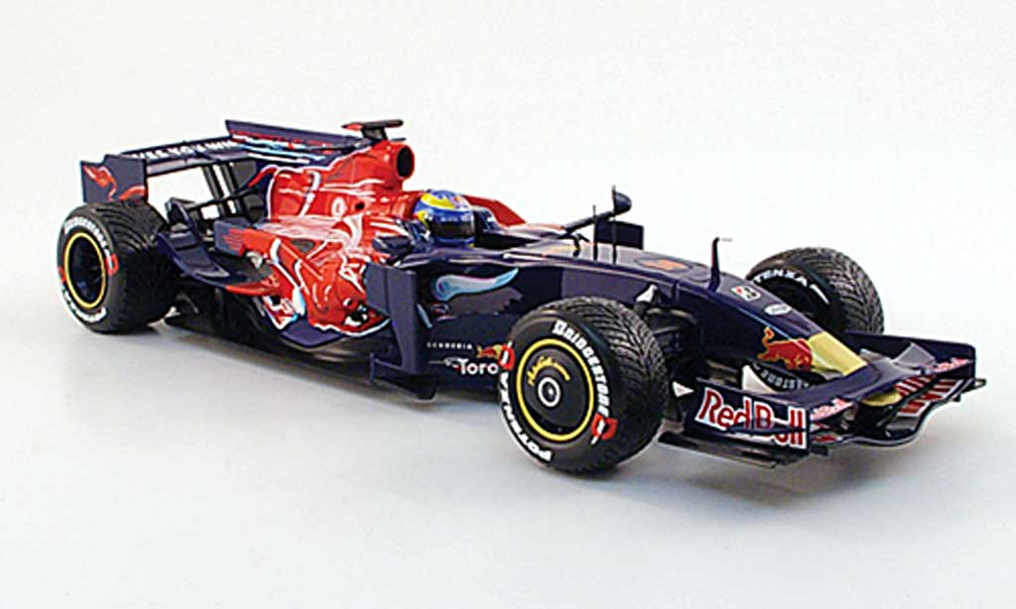
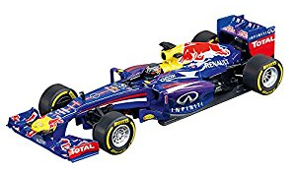
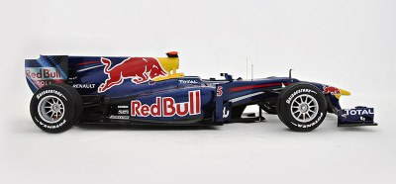

Costumbres y supersticiones
Sebastian Vettel tiene, considerando que le da suerte, la costumbre de poner nombres de mujer a sus coches.
Se sabe que,
en su primera temporada completa
en la Fórmula 1,
puso el nombre
de Julie a su STR3.
El RB5 del año siguiente
fue apodado Kate,
​ y en el accidente de Australia,
cuando tuvieron que cambiar de chasis,
éste fue llamado Kate's Dirty Sister
(Hermana sucia de Kate).
Una vez cambiado este último,
su "sucesor" recibió el apodo
Para el RB6,
escogió el sobrenombre de Luscious Liz (Seductora Liz).
de Randy Mandy
(Mandy la cachonda).

Slide 23

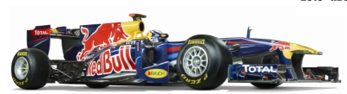


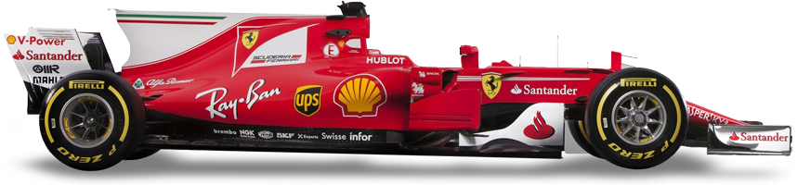
Al RB8 lo llamó
Abbey,​
el RB9 recibió el nombre
de Hungry Heidi,​
Ya en 2011,
el campeón del mundo bautizó al RB7
como Kinky Kylie (pervertida Kylie).
Para su nueva aventura con la Scuderia Ferrari,
el tetracampeón llamó al SF15-T "Eva";
y al SF16-H, "Margherita",​
en 2017 a su Ferrari SF70-H le da el nombre
de "Gina".
y al RB10 lo llamó
"Suzie".
También tiene como superstición pasar una "Moneda de la suerte" por los cordones de sus zapatos.​

Slide 24
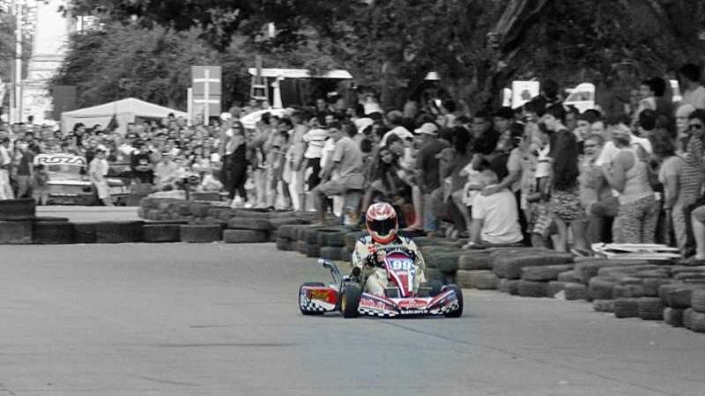
Karting
1 Campeonato Europeo de Karting Junior: 2001.
1 Campeonato de Alemania Junior de Karts: 2001.
1 Copa de Karts Junior en Mónaco: 2001.

Slide 25
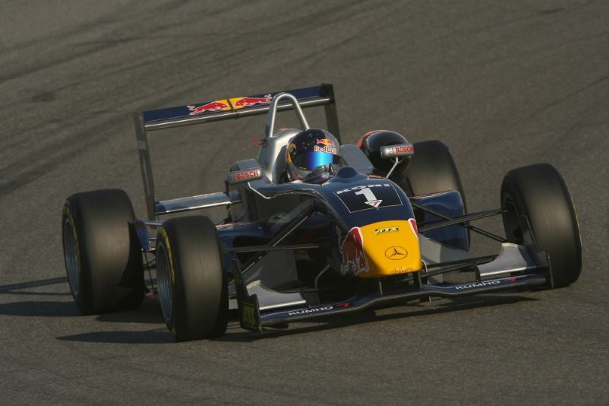
Formula 3 Euro
Copa Rookie en el Campeonato de Fórmula 3 Euro Series 2005.
1 Segunda posición en el Campeonato
de Fórmula 3 Euro Series 2006.
Formula BMW ADAC
Copa Rookie de la Fórmula BMW ADAC 2003.
1 Ganador de la Fórmula BMW ADAC 2004.

Slide 26
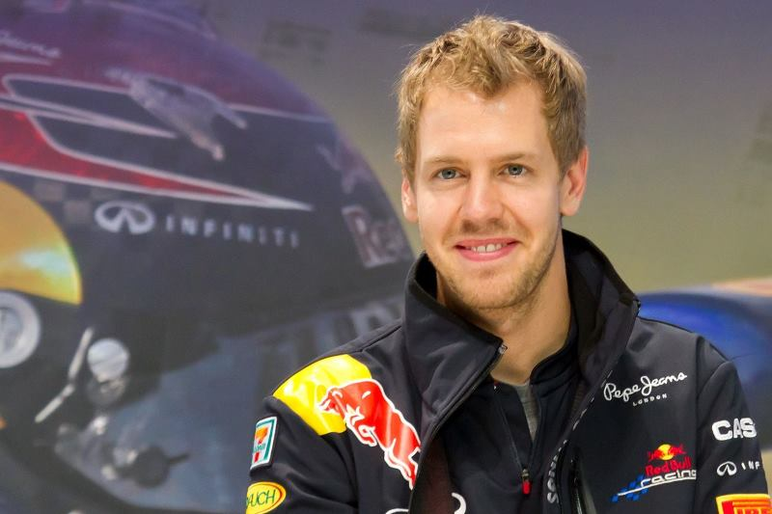
Campeón del mundo con mayor margen de puntos
respecto al segundo Lugar
Temporada 2013
(155 puntos)
Récords en Fórmula 1
Sebastian Vettel ostenta diversos récords en la Fórmula 1:
Récord Marca
Mejor promedio
de puntos por carrera
(9,54)
Campeón del mundo habiendo sido líder del mundial
menos carreras durante la temporada Temporada 2010 (Igualando los récords de John Surtees y James Hunt)
Piloto con más Poles
en una temporada Temporada 2011
(15)
Piloto con más puntos conseguidos en una temporada ​
Temporada 2013
(397 puntos)
Piloto con más adelantamientos
en una temporada Temporada 2012 (75)
Mayor porcentaje del total de puntos posibles
en una temporada Temporada 2013
(83.58%)
Campeón del mundo habiendo sido líder del mundial
más carreras durante la temporada
Temporada 2011
(19 carreras)

Slide 27
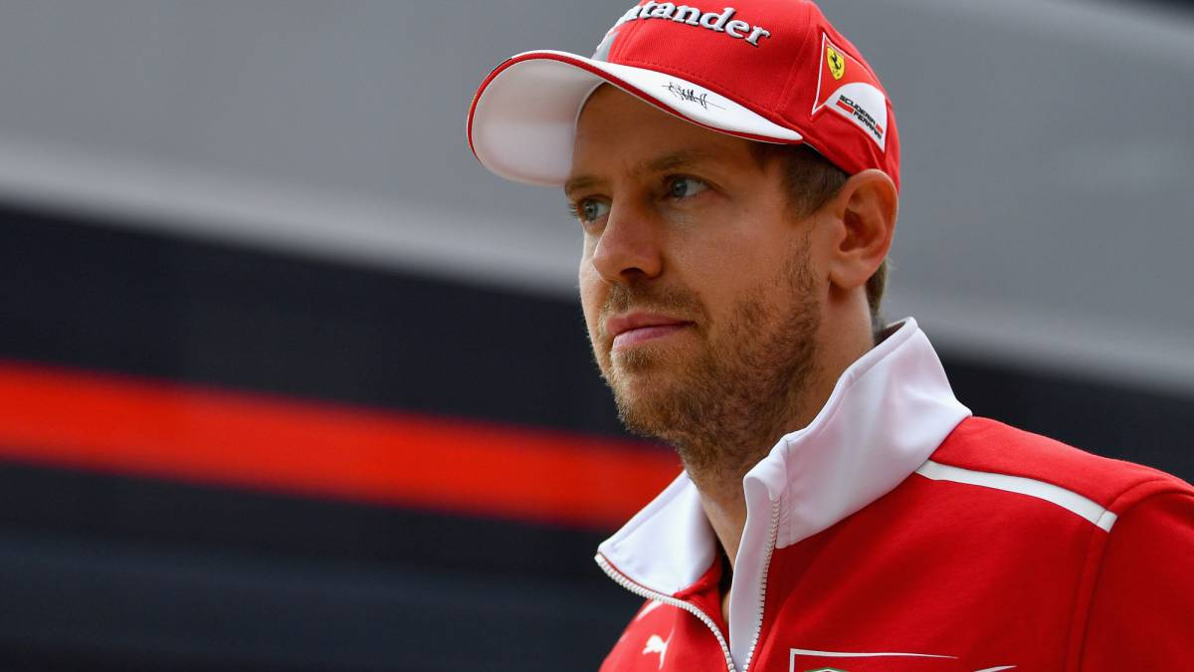
Piloto más joven en conseguir el tiempo más rápido
en una sesión de Fórmula 1
Piloto más joven de la historia
en ganar
dos Campeonatos
del Mundo
Temporada 2011
(9 de octubre de 2011,
con 24 años y 98 días)
Piloto más joven en conseguir un doblete
(pole position y victoria)
Gran Premio de Italia de 2008
(14 de septiembre de 2008, con 21 años y 73 días)
Piloto más joven en conseguir un triple
(pole position, victoria y vuelta rápida)
Gran Premio de Gran Bretaña de 2009
(con 21 años y 353 días)
Piloto más joven de la historia en ganar dos Campeonatos del Mundo consecutivos
Piloto más joven en conseguir un Grand Chelem
(pole position, victoria y vuelta rápida
Liderando todas las vueltas de la carrera)
Piloto más joven en ganar un mismo GP en dos ocasiones Gran Premio de Japón en 2009 y 2010
(con 23 años y 98 días)
Piloto más joven en ganar el Campeonato del Mundo Temporada 2010
(14 de noviembre de 2010, con 23 años y 135 días)

Slide 28
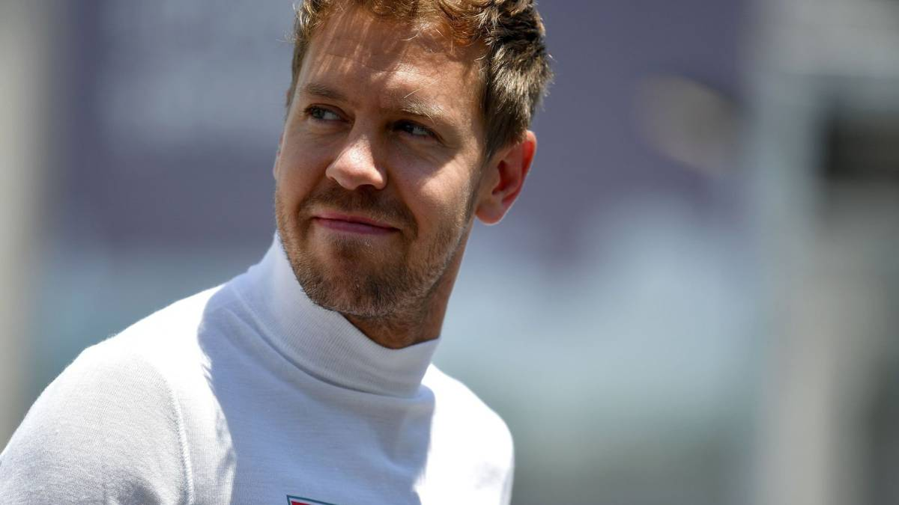
Piloto más joven de la historia
en ganar tres Campeonatos
del Mundo
Temporada 2012
(25 de noviembre de 2012,
con 25 años y 146 días)
Piloto más joven de la historia en ganar cuatro Campeonatos del Mundo Temporada 2013
(27 de octubre de 2013,
con 26 años y 116 días)
Piloto más joven de la historia en ganar
cuatro Campeonatos del Mundo consecutivos
Piloto más joven de la historia
en ganar tres Campeonatos
del Mundo consecutivos
Piloto más joven en ser Subcampeón del Mundo
​ Temporada 2009
(1 de noviembre de 2009, con 22 años y 121 días)
Piloto con más victorias consecutivas (nueve)
Temporada 2013,
desde el Gran Premio de Bélgica
hasta Gran Premio de Brasil

Slide 29
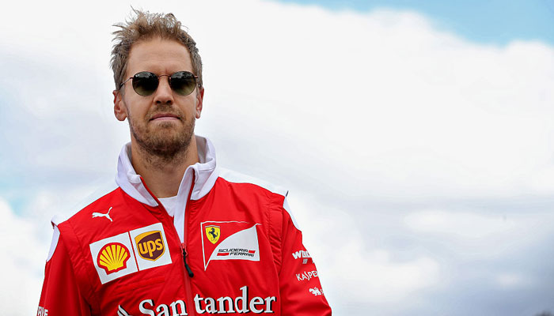
4 Campeonatos del Mundo de Fórmula 1
2010, 2011, 2012 y 2013.
Fórmula 1
45 Victorias
1 Subcampeonato del Mundo de Fórmula 1
2009.
Trofeos DHL Vuelta Rápida
2009, 2012 y 2013.
89 podios
Race of Champions
47 poles
1 Carrera de Campeones
Londres 2015.
24 Vueltas Rápidas
Copa de Naciones junto con Michael Schumacher: Londres 2007, Londres 2008,
Pekín 2009 Düsseldorf 2010,
Düsseldorf 2011 y Bangkok 2012.
Copa de Naciones en solitario
Miami 2017.
1 Finalista en Copa de Naciones
junto con Nico Hülkenberg
Londres 2015.

Slide 30
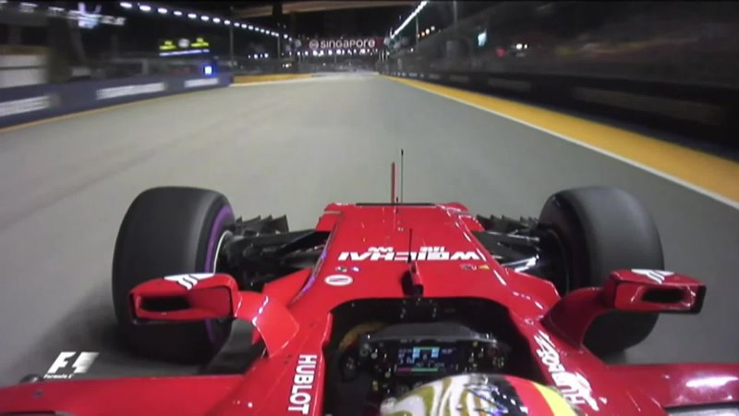
Pole positions
Commons-emblem-question book orange.svg
GP de Singapur
(2011, 2013, 2015, 2017)
3 GP de Canadá
(2011, 2012, 2013)
3 GP de China
(2009, 2010, 2011)
4 GP de Japón
(2009, 2010, 2011, 2012)
3 GP de la India
(2011, 2012, 2013)
3 GP de Italia
(2008, 2011, 2013)
3 GP de Hungría
(2010, 2011, 2017)
3 GP de Europa
(2010, 2011, 2012)
3 GP de Australia
(2010, 2011, 2013)

Slide 31
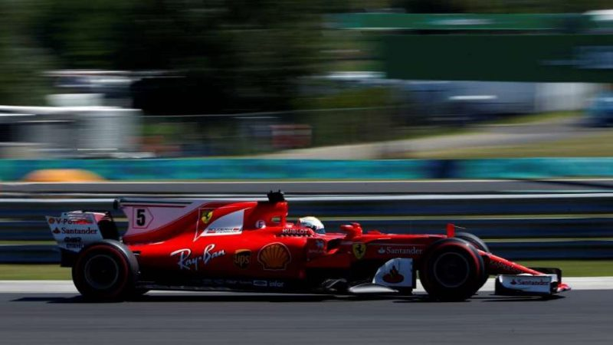
GP de Malasia
(2011, 2013,)
2 GP de Abu Dabi
(2010, 2011)
1 GP de Alemania
(2010)
2 GP de los Estados Unidos
(2012, 2013)
2 GP de Turquía
(2009, 2011)
1 GP de Mónaco
(2011)
2 GP de Corea del Sur (2010, 2013)
GP de Baréin
(2010, 2012)
1 GP de Bélgica
(2011)
GP de Gran Bretaña
(2009, 2010)
2 GP de Brasil
(2011, 2013)
1 GP de Rusia
(2017)
¡ Y la Historia Continua !…

Slide 32
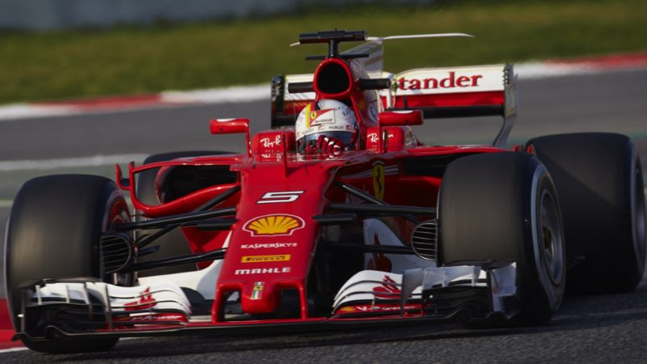

Imagenes y texto :
De la red
Música:
Vettel 4 y 5 medley
Interprete:
Caterina Valente
Edición:
Eaglenest
Duración :
48 minutos
45 segundos
Chao
Auf wiedersehen
Au revoir
Hasta la vista
Pasenla Bien
___________________
eaglenest8@hotmail.com

Slide 33







12:00
¿Te ha gustado?
Puedes ver más entrando
Aquí
Además puedes recibir powerpoints en tu correo electrónico suscribiéndote aquí:

